Slide 1

TIẾT 20: Đọc – hiểu văn bản (3)
CA HUẾ TRÊN SÔNG HƯƠNG ( HÀ ÁNH MINH)

Slide 2
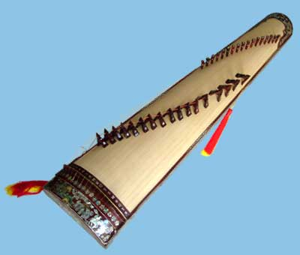
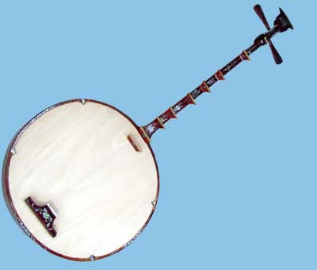
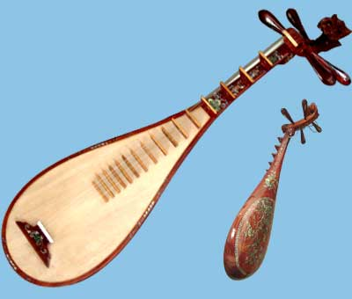
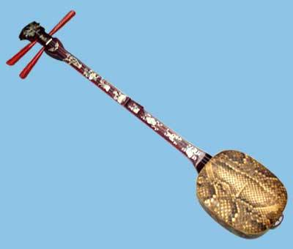
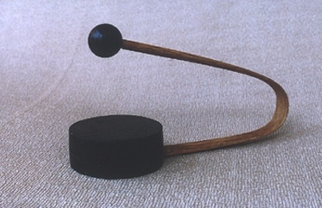
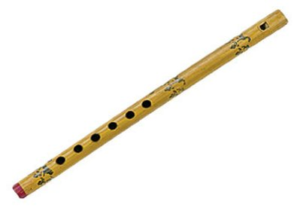
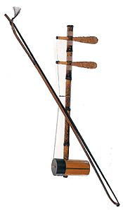
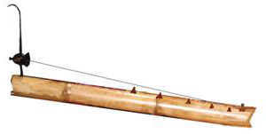
Đµn tranh
Đàn nguyệt
Đàn tì bà
CÆp sanh
Sáo
Đµn tam
Đàn bầu
Nhị

Slide 3








































KHỞI ĐỘNG

Slide 4
NHÌN HÌNH ĐOÁN NỘI DUNG
Quan sát các bức ảnh dưới đây và cho biết những hình ảnh này ghi lại các buổi biểu diễn của loại hình âm nhạc truyền thống nào ở Việt Nam?

Slide 5
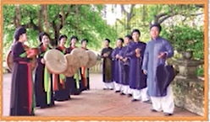
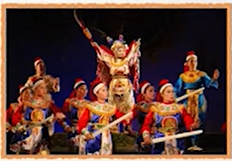
Hát tuồng( hát bội)
Dân ca quan họ Bắc Ninh

Slide 6
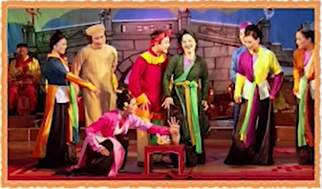
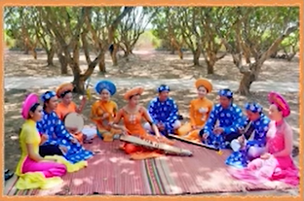
Đờn ca tài tử
Biểu diễn chèo

Slide 7
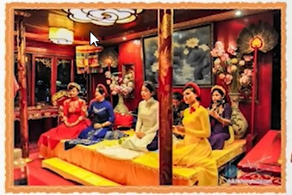
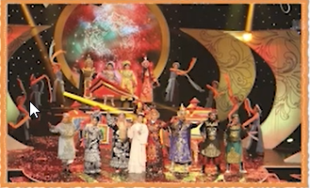
Biểu diễn cải lương
Biểu diễn ca Huế

Slide 8
Đọc – hiểu văn bản (3)
CA HUẾ TRÊN SÔNG HƯƠNG ( HÀ ÁNH MINH)
I. ĐỌC – TÌM HIỂU CHUNG
Notes:
THU NGUYỄN 0368218377

Slide 9
Đọc sao cho hay:
- Đọc theo trình tự: đọc thầm trước-> đọc thành tiếng-> đọc lưu loát văn bản.
- Chú ý các từ ngữ là tên gọi của các nhạc khúc, nhạc cụ, các kĩ thuật trình diễn trong ca Huế.
- Chú ý đoạn miêu tả, bộc lộ cảm xúc hay những đoạn nghị luận về đặc điểm, giá trị của ca Huế và

Slide 10
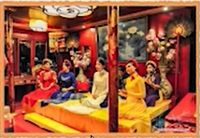
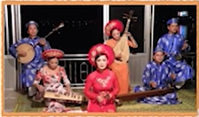
Ca Huế một loại âm nhạc cổ truyền của cố đô Huế

Slide 11
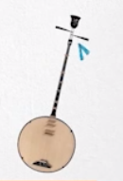

CÁC LOẠI NHẠC CỤ
Đàn nguyệt
Đàn tranh
Còn gọi là đàn thập lục, có mười sáu dây
Đàn có hai dây

Slide 12


CÁC LOẠI NHẠC CỤ
Đàn nhị
Nhạc cụ có một dây
Đàn tì bà
Đàn có bốn dây

Slide 13


CÁC LOẠI NHẠC CỤ
Đàn bầu
Đàn tam
Nhạc cụ truyền thống có một dây
Đàn có ba dây

Slide 14
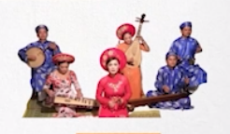

CÁC LOẠI NHẠC CỤ
Ca công
Cặp sanh
Nhạc khí làm bằng hai thỏi gỗ cứng, dung để điểm nhịp
Các nghệ sĩ biểu diễn ca Huế

Slide 15
PHIẾU HỌC TẬP SỐ 1: TÌM HIỂU CHUNG
Văn bản:
Kiểu văn bản
Nhan đề văn bản
Đối tượng chính của văn bản
Mục đích của văn bản
Bố cục
Trình tự trình bày thông tin

Slide 16
VĂN BẢN “ CA HUẾ TRÊN SÔNG HƯƠNG”
Kiểu văn bản: Thông tin

Slide 17
NHAN ĐỀ VĂN BẢN
“ CA HUẾ TRÊN SÔNG HƯƠNG”
+ Ca Huế: một thể loại âm nhạc cổ truyền của cố đô Huế, vừa thể hiện vẻ đẹp của thiên nhiên và con người xứ Huế.
+ Sông Hương: không gian sinh thành, nuôi dưỡng và cũng là nơi diễn ra các hoạt động trình diễn ca Huế.

Slide 18
VĂN BẢN “ CA HUẾ TRÊN SÔNG HƯƠNG”
Đối tượng chính của văn bản: ca Huế- một loại hình âm nhạc cổ truyền của đất cố đô.
Mục đích của văn bản: giới thiệu những thông tin và những nét độc đáo, thú vị trong nghệ thuật biểu diễn ca Huế

Slide 19
BỐ CỤC
Phần 1: Từ đầu đến “lí hoài nam”- giới thiệu chung về các điệu hò xứ Huế
+ Phần 2: Còn lại: giới thiệu thông tin chi tiết về một buổi biểu diễn ca Huế trên sông Hương.

Slide 20
Trình tự trình bày thông tin theo tiến trình thời gian của một cuộc thưởng thức ca Huế:
+ Đêm xuống: du khách được lên thuyền rồng, nhìn thấy dàn nhạc cụ cùng những ca công của đêm nhạc.
+ Khi trăng lên: dàn nhạc bắt đầu biểu diễn.
+ Đêm đã về khuya: các ca Nhi cất lên tiếng hát.
+ Khi trời dần sáng: khoang thuyền vẫn đầy ắp lời ca tiếng nhạc

Slide 21
Đọc – hiểu văn bản (3)
CA HUẾ TRÊN SÔNG HƯƠNG ( HÀ ÁNH MINH)
I. ĐỌC – TÌM HIỂU CHUNG
II. KHÁM PHÁ VĂN BẢN
1. Giới thiệu chung về các điệu hò xứ Huế
Notes:
THU NGUYỄN 0368218377

Slide 22
PHIẾU HỌC TẬP SỐ 2:
Nhóm 1+2: Trong đoạn văn đầu tiên của văn bản, các điệu hò nào của xứ Huế đã được nhắc đến? Những điệu hò này có đặc điểm gì? Chúng gắn bó ra sao với cuộc sống của con người?
Nhóm 3+4 : Em nhận xét gì về cách mở đầu văn bản thông tin của tác giả?

Slide 23
GIỚI THIỆU CHUNG VỀ CÁC ĐIỆU HÒ XỨ HUẾ
- Các điệu hò rất quen thuộc, gắn liền với các hoạt động sinh hoạt, lao động sản xuất thường ngày của người dân Huế: hò khi đánh cá, cấy cày, gặt hái, trồng cây, chăn tằm....
- Nội dung các câu hò: gửi gắm một ý tình trọn vẹn, thể hiện lòng khao khát, nỗi mong chờ hoài vọng thiết tha của tâm hồn người dân xứ Huế.

Slide 24
GIỚI THIỆU CHUNG VỀ CÁC ĐIỆU HÒ XỨ HUẾ
- Ca từ trong các câu hò Huế: tài ba, phong phú và mang đậm màu sắc địa phương xứ Huế.
- Các làn điệu: tác giả liệt kê hàng loạt các câu hò, điệu lí cho thấy các làn điệu hò Huế không chỉ nhiều về số lượng, còn đa dạng phong phú về sắc thái, tình cảm( có điệu buồn bã, có điệu náo bức nồng hậu tình người)
=> Các làn điệu hò xứ Huế vô cùng đa dạng, phong phú.

Slide 25
GIỚI THIỆU CHUNG VỀ CÁC ĐIỆU HÒ XỨ HUẾ
- Các điệu hò rất quen thuộc, gắn liền với các hoạt động sinh hoạt, lao động sản xuất thường ngày của người dân Huế: hò khi đánh cá, cấy cày, gặt hái, trồng cây, chăn tằm....
- Nội dung các câu hò: gửi gắm một ý tình trọn vẹn, thể hiện lòng khao khát, nỗi mong chờ hoài vọng thiết tha của tâm hồn người dân xứ Huế.

Slide 26
NHẬN XÉT CHUNG
+ Tác giả cho thấy các làn điệu hò xứ Huế được hình thành, nuôi dưỡng từ cuộc sống, sinh hoạt, lao động của người dân xứ Huế.
+ Những làn điệu hò này đa dạng, phong phú, sâu sắc, phản ánh sống động cuộc sống và tâm hồn, tiếng nói và cả tiếng lòng của người xứ Huế.
+ Tác giả mở đầu văn bản bằng cách cung cấp thông tin về các điệu hò truyền thống của người Huế. Những điệu hò dân gian là một phần quan trọng để tạo nên ca Huế

Slide 27
Đọc – hiểu văn bản (3)
CA HUẾ TRÊN SÔNG HƯƠNG ( HÀ ÁNH MINH)
I. ĐỌC – TÌM HIỂU CHUNG
II. KHÁM PHÁ VĂN BẢN
1. Giới thiệu chung về các điệu hò xứ Huế
2. Giới thiệu thông tin chi tiết về ca Huế
Notes:
THU NGUYỄN 0368218377

Slide 28
PHIẾU HỌC TẬP SỐ 3:
Đọc phần còn lại của văn bản và tìm các thông tin về ca Huế theo gợi ý sau:
Nhóm 1: thời gian, không gian biểu diễn ca Huế.
Nhóm 2: Nghệ sĩ biểu diễn. Nhạc cụ và các kĩ thuật trình diễn.
Nhóm 3: Nguồn gốc ca Huế, các nhà khúc nhạc điệu và lời ca.
Nhóm 4: Cảm xúc của người khác thưởng thức ca Huế?

Slide 29
GIỚI THIỆU VỀ CA HUẾ
Thời gian biểu diễn:
ca Huế bắt đầu biểu diễn khi đêm xuống (thành phố lên đèn) và kết thúc khi trời sắp sáng( tiếng gà gáy, tiếng chuông chùa vang lên).
=>Đó là khoảng thời gian khi không gian lắng đọng, yên tĩnh sau những ồn ào sôi động của một ngày. Đồng thời, đó cũng là thời điểm tâm hồn lữ khách lắng lại, rời khỏi những lo âu thường nhật để sẵn sàng cho việc thưởng thức âm nhạc.

Slide 30

GIỚI THIỆU VỀ CA HUẾ
- Ca Huế được biểu diễn trên thuyền rồng, rộng rãi thoáng mát, sàn gỗ bào nhẫn, mui vòm trang trí lộng lẫy, xung quanh và phía trước là hình rồng như muốn bay lên. Đó là không gian đầy trang trọng vốn chỉ dành cho vua chúa ngày xưa.
- Con thuyền ấy thả trôi trên sông Hương. Du khách vừa được nghe nhạc, vừa được ngắm cảnh sông nước.
Không gian biểu diễn

Slide 31
GIỚI THIỆU VỀ CA HUẾ
- Theo tiến trình thời gian của buổi biểu diễn ca Huế, du khách sẽ được ngắm những khung cảnh khác nhau:
+ Khi là cảnh trăng trời thơ mộng, sương dày dần lên, gió mơn man dìu dịu, chiêm ngưỡng khung cảnh Huế về đêm với hình ảnh thành phố lên đèn như sao sa.
+ Khi được ngắm những công trình kiến trúc cổ kính (chùa Thiên Mụ, tháp Phước Duyên), với những thanh âm bình dị mà sâu lắng (tiếng nước vỗ mạn thuyền, tiếng gà gáy, tiếng chuông chùa)
Không gian biểu diễn

Slide 32
GIỚI THIỆU VỀ CA HUẾ
Không gian biểu diễn
Không gian đặc sắc ấy chỉ ở Huế mới có, góp phần tạo nên nét độc đáo của ca Huế. Du khách không chỉ được thưởng thức âm nhạc, còn được cảm nhận vẻ đẹp của thiên nhiên, cuộc sống và cả văn hóa, lịch sử đất cố đô.

Slide 33
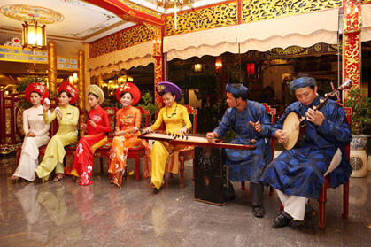
GIỚI THIỆU VỀ CA HUẾ
Nghệ sĩ biểu diễn:
Các ca công đều rất trẻ với những bộ trang phục truyền thống: nam bảo the, quần thụng, khăn xếp; nữ áo dài, khăn đóng.

Slide 34
GIỚI THIỆU VỀ CA HUẾ
Nhạc cụ biểu diễn
các loại nhạc cụ biểu diễn trong ca Huế rất đa dạng, từ các loại bộ dây( đàn tranh, đàn nguyệt, tỳ bà, nhị, đàn tam, đàn bầu), bộ hơi( sáo), bộ gõ ( cặp sanh). Đủ tám loại nhạc cụ ( bát âm)

Slide 35
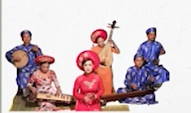
GIỚI THIỆU VỀ CA HUẾ
Các kĩ thuật trình diễn
các ngón đàn trau chuốt của người nhạc công được liệt kê: nhấn, mổ, vỗ, vả, ngón bấm, day, chớp, búng, ngón phi, ngón rãi.
-> những ngón đàn cho thấy sự tài hoa, điêu luyện của người nghệ sĩ.

Slide 36
GIỚI THIỆU VỀ CA HUẾ
Nguồn gốc của ca Huế
Ca Huế hình thành từ dòng nhạc dân gian và ca nhạc cung đình.
-> Do vậy, trong ca Huế vừa có cái giản dị, trong sáng, tươi vui của âm nhạc dân gian vừa có cái trang trọng uy nghi của dòng ca nhạc thính phòng.

Slide 37
GIỚI THIỆU VỀ CA HUẾ
Tác giả liệt kê hàng loạt nhạc khúc: lưu thủy, kim tiền, xuân phong, long hổ, nam ai, nam bình, quả phụ, nam xuân, tương tư khúc, hành vân, tứ đại cảnh.
Nhạc khúc, nhạc điệu:
->Ca Huế không chỉ phong phú về số lượng mà còn đa dạng về sắc thái biểu cảm: có sôi nổi tươi vui, có buồn cảm bâng khuâng, có tiếc thương ai oán.... Chính điều đó đã thể hiện sự sâu sắc, phong phú trong tâm hồn người Huế.

Slide 38
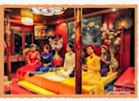
GIỚI THIỆU VỀ CA HUẾ
Lời ca:
Lời ca Huế thong thả, trang trọng, trong sáng gợi lên tình người, tình đất nước, trai hiền, gái lịch.

Slide 39
GIỚI THIỆU VỀ CA HUẾ
Trong vai “một lữ khách thích giang hồ với hồn thơ lai láng, tình người nồng hậu”, người du khách bước xuống thuyền rồng với đầy sự phấn chấn, với tâm trạng chờ đợi rộn lòng. Để rồi ngạc nhiên thích thú khi những thanh âm đầu tiên của buổi diễn bừng lên trong không gian yên tĩnh và cứ thế say sưa đắm chìm trong khung cảnh thiên nhiên, trong không gian đầy ắp lời ca tiếng nhạc.
Cảm xúc của người thưởng thức

Slide 40
GIỚI THIỆU VỀ CA HUẾ
+ Người du khách vừa được thưởng thức sự phong phú, độc đáo của ca sỹ vừa được cảm nhận sông nước mây trời xứ Huế và còn trôi ngược dòng thời gian để hiểu thêm về lịch sử và văn hóa Huế.
Cảm xúc của người thưởng thức
->Đó quả là thú vui “tao nhã và đầy sức quyến rũ”

Slide 41
NHẬN XÉT CHUNG
+ Ca Huế là loại hình sân khấu mang những nét đặc trưng của xứ Huế, vừa phong phú đa dạng vừa độc đáo ấn tượng vô cùng.
+ Thưởng thức ca Huế là một thú vui vừa tao nhã lại đầy sức quyến rũ
+ Tác giả không chỉ cung cấp thông tin về ca Huế mà còn thể hiện tình yêu, niềm tự hào về một sản phẩm độc đáo của quê hương, đồng thời cho thấy thái độ nâng niu, trân trọng và ý thức gìn giữ, tôn vinh những di sản tinh thần quý giá của dân tộc.

Slide 42
KẾT HỢP CÁC PHƯƠNG THỨC BIỂU ĐẠT
- Yếu tố thuyết minh: Là yếu tố chủ đạo trong văn bản thông tin, cung cấp cho người đọc những thông tin đầy đủ, cụ thể về ca Huế (không gian, thời gian biểu diễn, nhạc công, nhạc cụ, nhạc khúc, các ngón đàn, lời ca)
- Yếu tố tự sự: Câu chuyện của tác giả( nhân vật “tôi”) với một cuộc du ngoạn trên sông Hương, nghe ca Huế. Cuộc du ngoạn ấy được kể theo trình tự thời gian từ khi đêm xuống đến lúc trời sáng.

Slide 43
KẾT HỢP CÁC PHƯƠNG THỨC BIỂU ĐẠT
- Yếu tố miêu tả: Các chi tiết miêu tả khung cảnh thiên nhiên, cuộc sống của Huế về đêm; miêu tả sân khấu biểu diễn( thuyền rồng), trang phục các ca công cho đến những giai điệu tiết tấu của những khúc nhạc.
- Yếu tố biểu cảm: Thể hiện cảm xúc ẩn của nhân vật “tôi”- tác giả từ lúc hào hứng bước chân xuống thuyền, chờ đợi rộn lòng để được thưởng thức ca Huế, ngạc nhiên, thích thú khi buổi biểu diễn bắt đầu, say mê “xao động tận đáy hồn người” khi đắm mình trong lời ca, tiếng hát để rồi cảm giác như không gian lắng đọng, thời gian nhưng ngừng lại.

Slide 44
KẾT HỢP CÁC PHƯƠNG THỨC BIỂU ĐẠT
Yếu tố nghị luận: Đó là những ý kiến đánh giá về đặc điểm, giá trị, ý nghĩa của ca Huế: “Hò Huế thể hiện lòng khao khát mong chờ hoài vọng thiết tha của tâm hồn Huế”;” Thú nghe ca Huế tao nhã, đầy sức quyến rũ”

Slide 45
Việc sử dụng kết hợp các yếu tố tự sự, miêu tả biểu cảm, nghị luận, thuyết minh trong văn bản giúp người đọc hiểu nguồn gốc, đặc điểm và cách biểu diễn và thưởng thức ca Huế. Đồng thời thể hiện được tình cảm, thái độ của người viết và nhấn mạnh vị trí, ý nghĩa của ca Huế.

Slide 46
Đề tài :
Chủ đề:
Văn hóa truyền thống
Qua những thông tin cụ thể, đầy đủ, chính xác, tác giả đã giới thiệu cho người đọc về một loại hình sân khấu truyền thống mang đậm bản sắc dân tộc. Ca Huế là hình thức nghệ thuật độc đáo, phong phú, thể hiện sống động vẻ đẹp thiên nhiên, cuộc sống và nhất là tâm hồn của người dân Huế. Từ đó, văn bản cũng gửi thông điệp về việc giữ gìn phát huy những giá trị văn hóa truyền thống của dân tộc trong bối cảnh xã hội hiện đại hôm nay

Slide 47

LUYỆN TẬP

Slide 48
Tìm hiểu về nhã nhạc cung đình Huế.

Slide 49
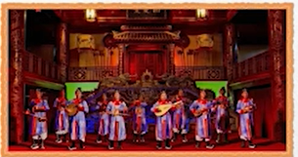
Hình ảnh các nghệ nhân trong một buổi biểu diễn Nhã nhạc cung đình Huế

Slide 50
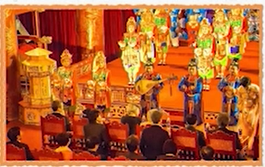
Nhã nhạc là nhạc cung đình, bao gồm toàn bộ các loại nhạc nghi thức và tế lễ trong triều đình phong kiến

Slide 51
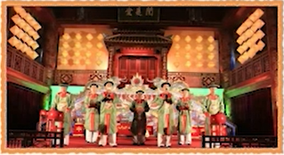
Hiện nay, nhã nhạc chỉ còn tồn tại dưới hai tổ chức dàn nhạc là Đại nhạc( cổ súy đại nhạc) và tiểu nhạc(ti trúc tế nhạc)

Slide 52
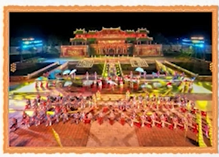
Nhã nhạc cung đình Huế đã được UNESCO công nhận là Kiệt tác truyền khẩu và phi vật thể nhân loại vào năm 2023

Slide 53

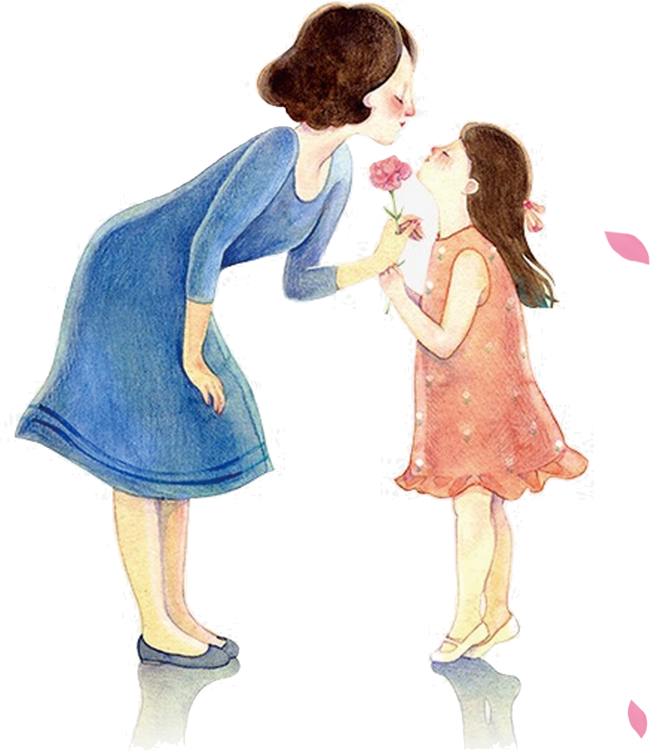

0368218377
Tạm biệt các em! Chúc các em học tốt!!!

